Slide 1


OBJETOS DE
2019
APRENDIZAJE
LÍNEA 2
MATERIALES DE FORMACIÓN PARA ESTUDIANTES
DE GRADO DE LA COMPETENCIA DIGITAL
4. Seguridad: 4.4. Protección del entorno:
2. Reciclaje de dispositivos y huella medioambiental

Slide 2

Colección Objetos de Aprendizaje, 2019
MATERIALES DE FORMACIÓN PARA ESTUDIANTES DE GRADO
DE LA COMPETENCIA DIGITAL
4. Seguridad: 4.4. Protección del entorno:
2. Reciclaje de dispositivos y huella medioambiental
REBIUN Línea 2 (3er. P.E.) Grupo de Competencia Digital
Documento bajo licencia Creative Commons

Slide 3

RECICLAJE DE DISPOSITIVOS Y HUELLA MEDIOAMBIENTAL
Seguridad.
Protección del entorno.

Slide 4
SUMARIO
Los RAEE
¿Por qué reciclar tus dispositivos?
¿Qué hacer con los dispositivos usados?
El reciclaje
0. Marco normativo
1. Entrega
2. Cadena de reciclaje
Beneficios: la huella ecológica

Slide 5

OBJETIVOS
Al finalizar esta actividad tienes que ser capaz de:
Conocer qué son los RAEE
Saber qué hacer con los dispositivos cuando ya no sirvan, cómo actuar y/o dónde dirigirse (“antes de tirarlo reciclarlo”)
Crear conciencia del impacto de las TIC sobre el medio ambiente.

Slide 6
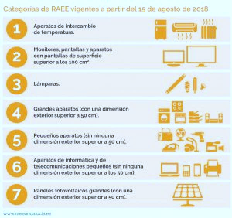

LOS RAEE
Se definen como RAEE los residuos de los aparatos eléctricos y electrónicos, sus materiales, componentes, consumibles y subconjuntos que los componen, procedentes tanto de hogares particulares como de usos profesionales.
La categoría 6 corresponde a equipos de informática y telecomunicaciones pequeños (sin ninguna dimensión exterior superior a los 50 cm).
Teléfonos móviles, GPS, calculadoras de bolsillo, ordenadores personales, impresoras, tablets…
Fuente: raeeandalucia.es
Todos los aparatos que funcionen con pilas, baterías o corriente eléctrica son aparatos eléctricos y electrónicos (AEE) y cuando decidimos deshacernos de ellos, pasan a ser RAEE.

Slide 7

IMPORTANCIA DEL RECICLAJE
¿Por qué es importante reciclar los RAEE?
  Son un flujo de residuos en continuo y elevado crecimiento: debido a los grandes avances en tecnología, los aparatos quedan obsoletos en poco tiempo y son rápidamente sustituidos por equipos nuevos, convirtiéndose así en residuos.
  Pueden contener materiales potencialmente peligrosos y contaminantes tales como plomo, mercurio, litio, coltán y cromo hexavalente presentes en circuitos impresos, pilas, etc., que no son biodegradables.
  Están fabricados con materiales valiosos, por lo que el reciclaje de los equipos obsoletos proporciona materias primas para la fabricación de nuevos equipos.
  El reciclaje de los equipos reduce la contaminación de los suelos y la extensión de suelos destinados a vertederos.
Según los ecologistas a las 4R del reciclaje: Reducir, Reutilizar, Reciclar y Recuperar, se le une una 5ª: Repensar o reflexionar sobre nuestras opciones de consumo para proteger y respetar el medio ambiente.

Slide 8



¿QUÉ HACER CON LOS DISPOSITIVOS ELECTRÓNICOS USADOS?
La mejor opción ambiental es reparar, reutilizar y donar. Cuando no se pueda, se optará por el desmontaje y reciclaje en plantas autorizadas.
Antes de tomar una decisión, RECUERDA:
  Nunca tirar el dispositivo ni ninguno de sus componentes a la basura. La llamada e-waste (basura electrónica) es altamente contaminante.
  Si vas a deshacerte de tu viejo dispositivo móvil, asegúrate de haber borrado antes todos tus cuentas, datos y archivos personales (fotos, SMS, archivos de música…) de modo que sean irrecuperables. En el móvil:
  Quita la tarjeta de memoria o cífrala y formatéala desde el apartado de Seguridad en Ajustes. (en el caso de Android)
  Elimina todas tus cuentas, especialmente la de Google desde el apartado cuentas en Ajustes.
  Restablece valores de fábrica (ajustes > personal>copia de seguridad>restablecer datos de fábrica). Esto borrará todos tus datos de la memoria interna y dejará tu móvil como recién salido de fábrica.
Las empresas de reciclaje no aceptan ninguna responsabilidad en relación con la seguridad, la protección, confidencialidad o el uso de estos datos y es responsabilidad del donante asegurarse de que tales datos se eliminan de su dispositivo.

Slide 9
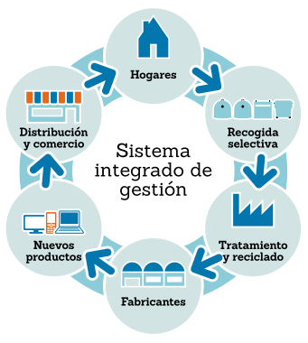






EL RECICLAJE:
MARCO NORMATIVO
En España, la gestión de las RAEE viene regulada por el Real Decreto 110/2015, de 20 de febrero de 2015, sobre residuos de aparatos eléctricos y electrónicos (RAEE).
Existen Sistemas Integrados de Gestión de RAEE para garantizar la gestión protocolorizada de estos residuos conforme a la normativa. Estos sistemas son liderados por los llamados SCRAPS Sistemas Colectivos de Responsabilidad Ampliada del Productor, entidades sin ánimo de lucro constituidas por los fabricantes e importadores de aparatos eléctricos y electrónicos (AEE) cuyo objetivo es canalizar la correcta gestión de los (RAEE) para su reutilización, reforzando el concepto de Economía Circular.
A esa hora tengo clase
Se pueden consultar en : http://www.ofiraee.es
Según la normativa, es responsabilidad tanto de los productores como de las administraciones públicas y los ciudadanos, el adecuado reciclaje de los RAEE.

Slide 10
¿DÓNDE ENTREGAR LOS RAEE?
En España hay casi 2.000 puntos limpios, entre fijos (la gran mayoría) y móviles, por lo general gestionados por los ayuntamientos. Puedes localizarlos en este buscador de la OCU o directamente en Google Maps tecleando “punto limpio”
Punto limpio o ecoparque de tu localidad
Los usuarios también pueden dejar en la tienda su viejo dispositivo cuando compran uno nuevo o si el aparato es de grandes dimensiones, exigir la retirada del mismo en el domicilio, equivalente al que se compra. Es lo que se denomina 1x1.
Si la compra se hace a distancia, el distribuidor debe cumplir con las mismas obligaciones que un distribuidor con un punto de venta físico.
Comercios de venta de aparatos electrónicos:
Puntos de venta de AEE de más de 400 metros cuadrados:
Si no tienes necesidad de comprar un aparato nuevo también puedes entregar tu RAEE, siempre que la dimensión de este no supere los 25 cm en un punto de venta grande. Es lo que se denomina 1x0.
Los consumidores no debemos tirar nuestros residuos electrónicos a la bolsa de basura del hogar ni a los contenedores de los residuos domésticos generales (el gris, amarillo, verde o azul).

Slide 11
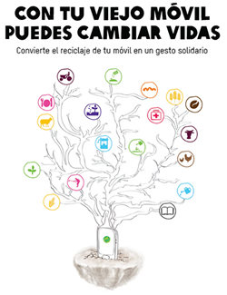

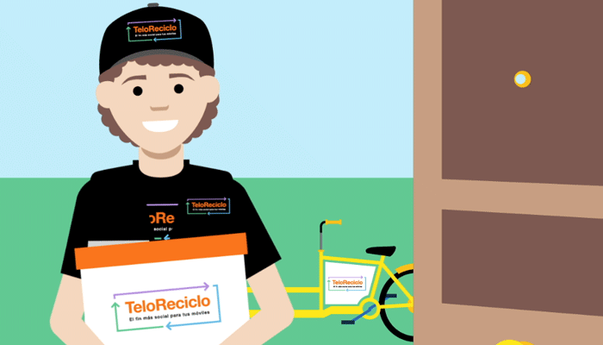
¿DÓNDE ENTREGAR LOS RAEE?
Canales de recogida específicos
Se trata de canales habilitados por los distribuidores. Por ejemplo los puntos de recogida de móviles Tragamóvil
Espacios para el reciclaje solidario habilitados por ONGs o fruto de campañas de concienciación
Un ejemplo lo tenemos en el acuerdo de colaboración entre la empresa de reciclaje Movilbak y las ONG’s Amnistía Internacional e Intermón Oxfam; también en Teloreciclo iniciativa que impulsa el reciclaje de móviles y el empleo de personas con discapacidad intelectual.
Fuente: https://www.oxfamintermon.org/es/recicla-tu-movil

Slide 12
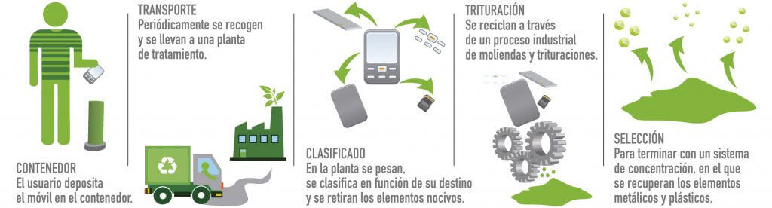
CADENA DE RECICLAJE
El 90% de los componentes de los equipos de informática y de telecomunicaciones pequeños se reciclan (fibra de vídreo, metales como el hierro y el cobre, plástico...). Los fabricantes de productos tecnológicos apuestan por el llamado ecodiseño, para aumentar la reutilización de componentes.
Recogida y transporte hasta la planta de tratamiento.
Recepción y almacenamiento.
Clasificación de los equipos.
Desmontaje manual y separación de componentes peligrosos.
Trituración de materiales valorizables.
Separación de materiales y expedición para su valorización externa.
Ciclo de reciclado de un móvil
Fuente: https://www.tragamovil.es/reciclar-con-tragamovil/
El proceso de reciclaje comienza en el momento en el que el RAEE es desechado, recogido y transportado para su almacenaje y posterior tratamiento, y finaliza una vez obtenidas las materias primas para fabricar nuevos AEE.

Slide 13



BENEFICIOS DE RECICLAR LOS RAEE: LA HUELLA ECOLÓGICA
Beneficios en el medio ambiente:
  Las materias primas de las RAEE se obtienen del medio ambiente y no son renovables, por lo que reciclarlos evita la extracción y explotación de recursos naturales.
  Se reducen la cantidad de desechos sólidos que llegan a los vertederos.
  Se reduce la contaminación del medio evitando que las sustancias nocivas lleguen al suelo, agua y la atmósfera
  Se evita el agotamiento de recursos naturales finitos
Beneficios económicos:
  Se ahorran costes de producción, al permitir un modelo de economía circular basado en el aprovechamiento de las materias primas.
  Se genera el llamado “empleo verde” a través de las plantas de reciclaje.
  Se evita la extracción de los llamados “minerales de conflicto” como el coltán controlada por grupos armados en nefastas condiciones de trabajo.
Beneficios en el modo de vida: tomar conciencia en nuestra forma de vida y de consumo de la importancia de reciclar y ahorrar energía.
El reciclaje ha pasado de ser una necesidad para la conservación del medio ambiente a un requisito para la sostenibilidad de nuestras economías.

Slide 14




PARA SABER MÁS...
¡Si tienes dudas pregunta a los bibliotecari@s!
Clark, Adrian. Recicla tu móvil y tu táblet [En línea] [consulta: 20 de septiembre de 2019] Disponible en web: https://www.es.amnesty.org/actua/recicla-tu-movil
¿Qué son los RAEEs? [En línea] [consulta: 20 de septiembre de 2019] Disponible en web: https://www.tragamovil.es/los-raees/que-son-los-raees/
Raee Andalucia. La importancia del reciclaje de residuos de aparatos eléctricos o electrónicos [En línea] [consulta: 22 de septiembre de 2019] Disponible en web: https://www.raeeandalucia.es/conecta/toma-conciencia
Recuintec, Empresa de reciclaje de material informático y tecnológico en la comunidad Valenciana. RECUINTEC Recuperación Tecnológica e Informática (s.f.)[en línia] [consulta: 22 de septiembre]. Disponible en web: http://www.recuintec.com/
Clonica.net. ECOTIC Gestión de Residuos de Aparatos Electricos y Electronicos (RAEE) y Sistema integrado de Gestión (SIG) [En línea] [consulta: 22 de septiembre]. Disponible en web: https://www.ecotic.es/

